Slide 1

Výhľad Rady pre rozpočtovú zodpovednosť na očakávaný vývoj slovenskej ekonomiky v roku 2023
Martin Šuster
Konferencia Slovenskej obchodnej a priemyselnej komory
Očakávaný vývoj slovenskej ekonomiky v roku 2023
24. január 2023, Bratislava

Slide 2
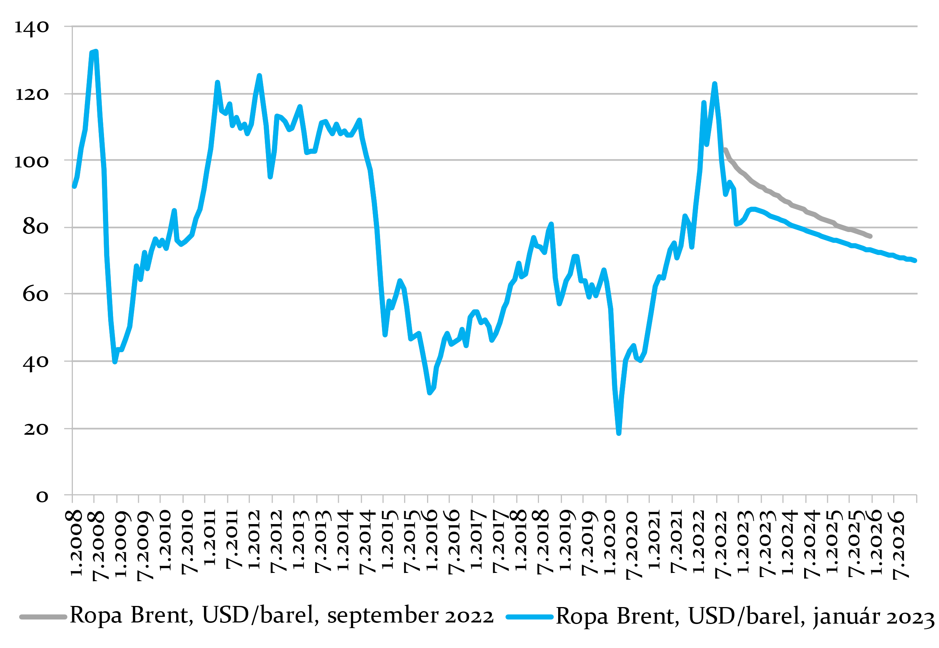
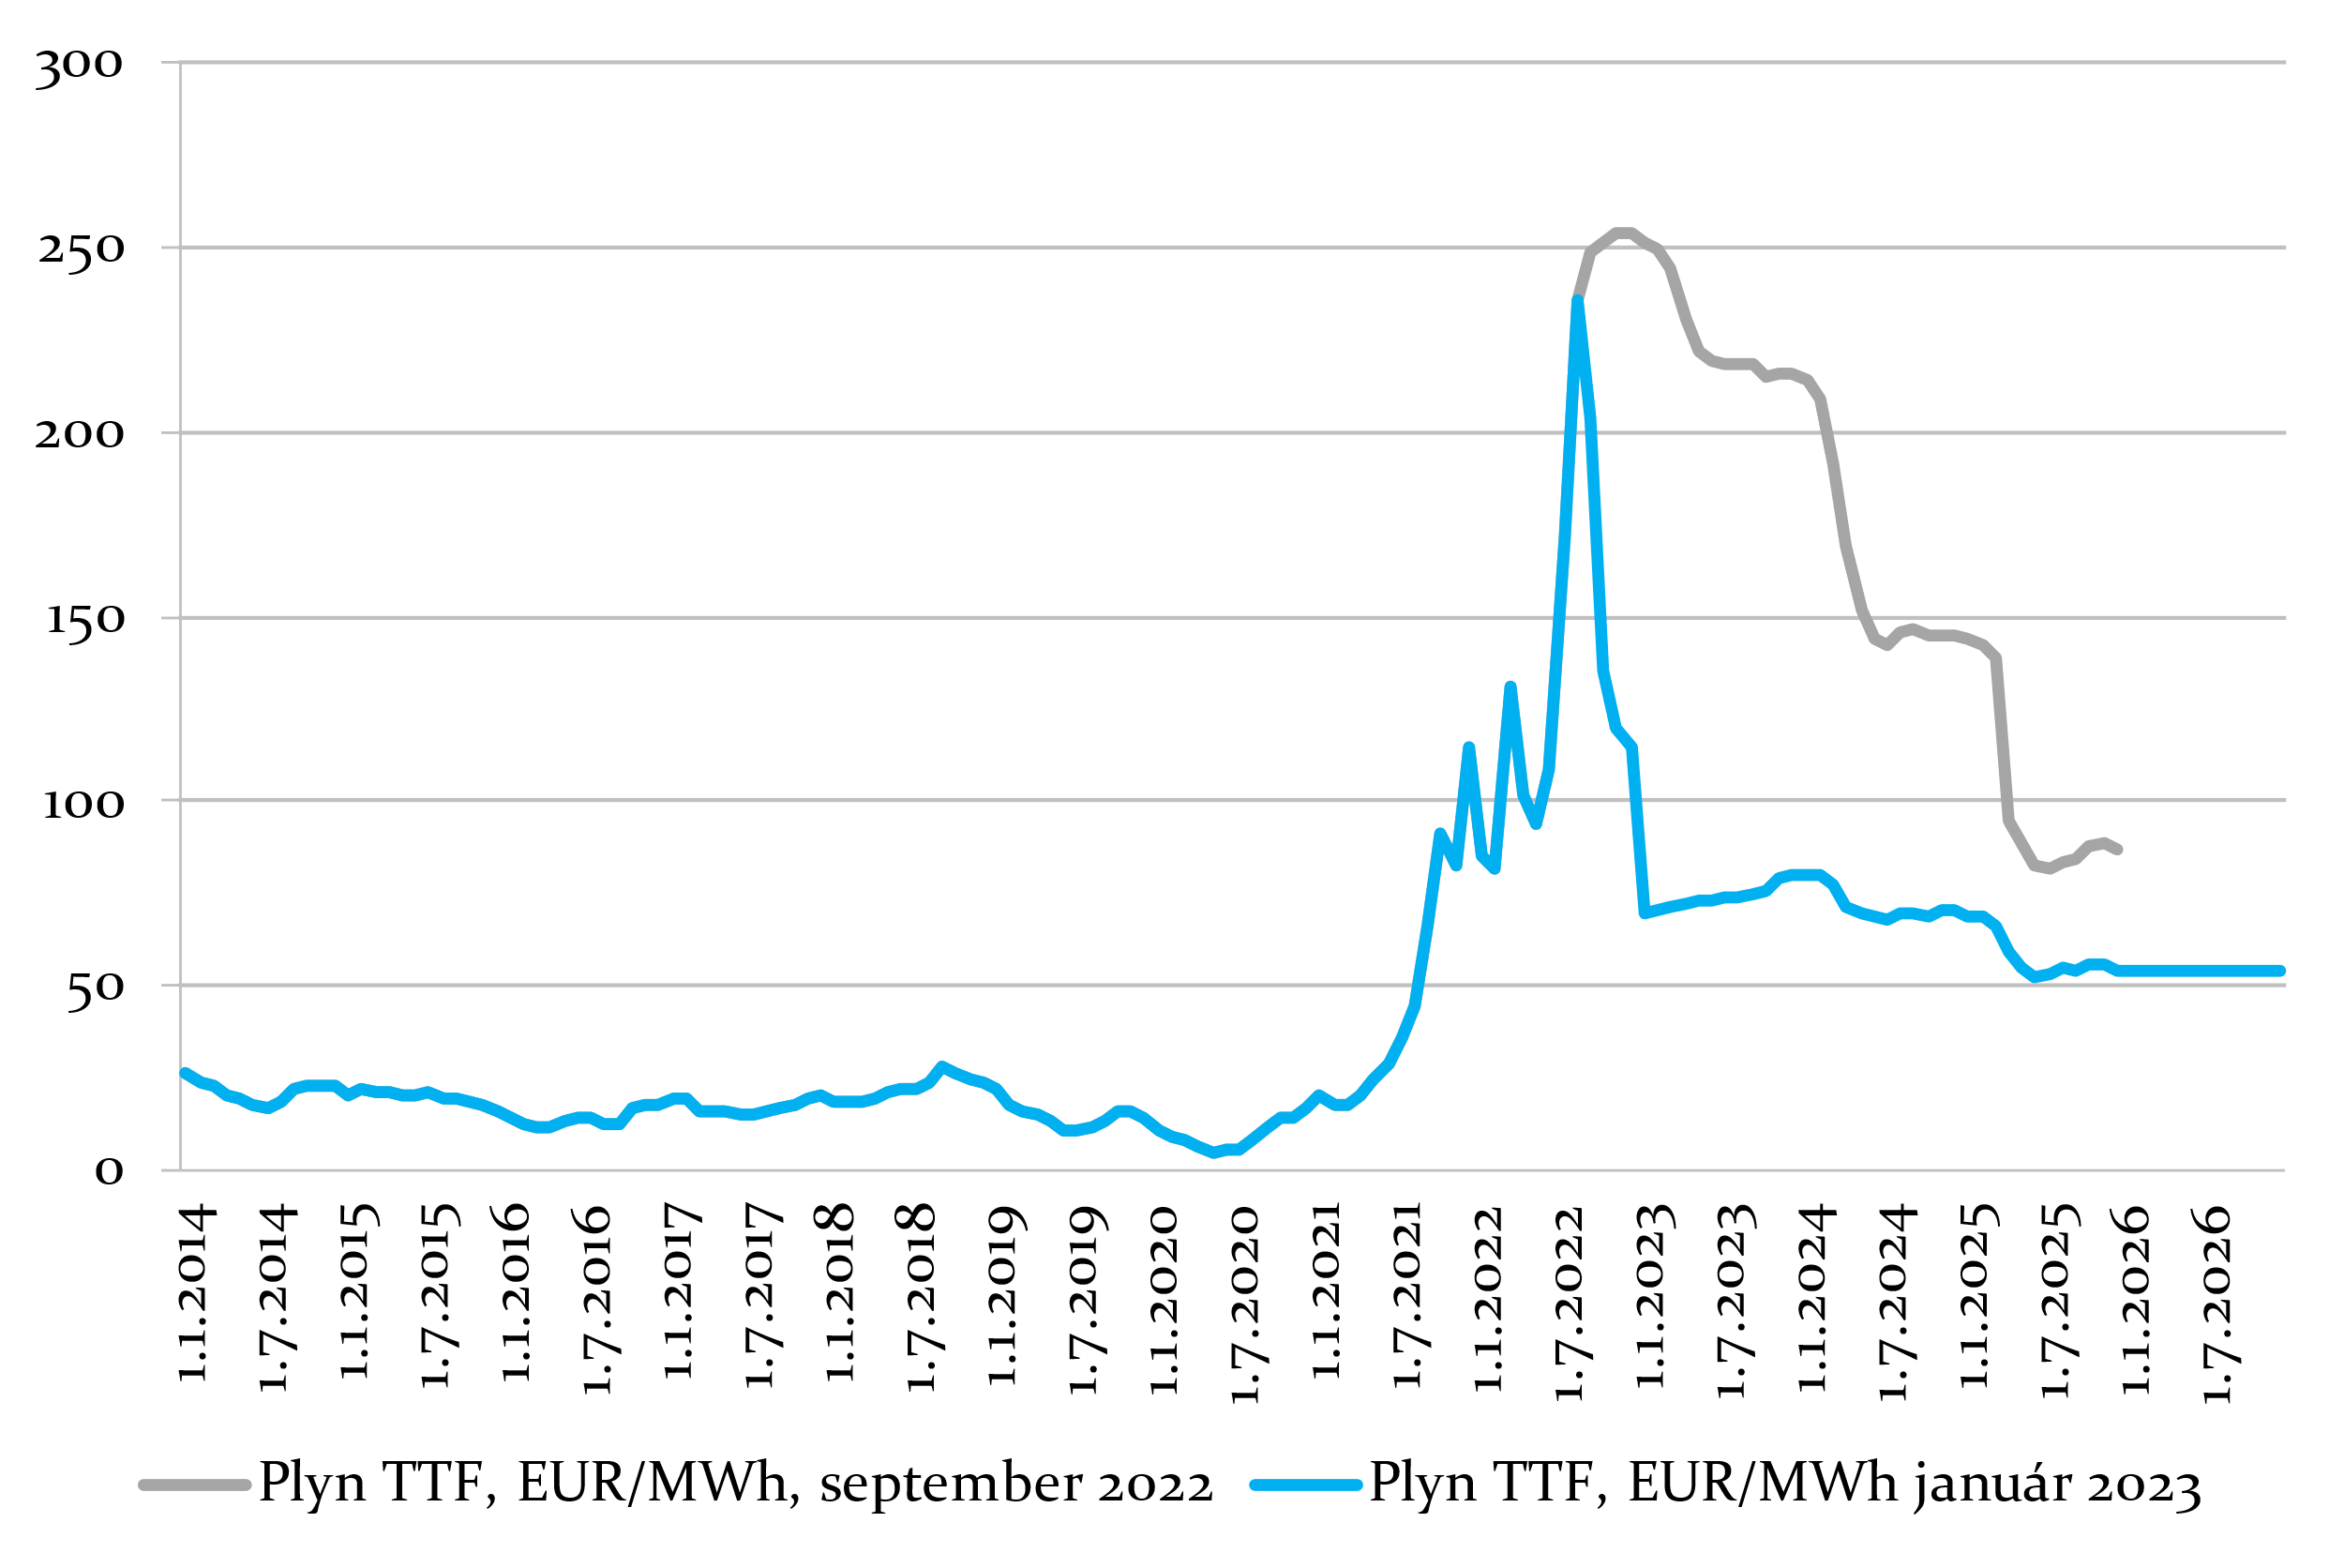
Priaznivý impulz: nižšie ceny energetických komodít
Zdroj: Macrobond
Zdroj: Macrobond
Cut off date 19.1.2023 – ceny na výrazne nižších úrovniach, teplejšie počasie, naplnenie zásobníkov, alternatívne zdroje dodávok plynu, miernejší aktuálny rast svetovej ekonomiky

Slide 3
Externé predpoklady
  Ceny potravín globálne klesajú len pozvoľne
  Euro posilnilo voči USD a predpokladá sa jeho ďalšie mierne posilňovanie aj z hľadiska efektívneho kurzu (podľa forwardových kurzov, cca 3 % kumulatívne)
  Vrchol sprísňovania politiky ECB cca v polovici roka 2023, od roku 2024 sa očakáva aj mierny pokles sadzieb
  Riziková prirážka na SK dlh – na úrovni asi 1,5 p.b. Bundy sú podľa trhových očakávaní 2,2 % na celom horizonte

Slide 4
Predpoklady rastu regulovaných cien
  Rozloženie rastu cien v rokoch 24-25, aby sa v roku 2025 už pokryli náklady dodávateľov, resp. trhové ceny komodít.
  Predpokladáme, že vláda SR rozloží nárast na trhovú úroveň tak, aby sa táto dosiahla až v roku 2025, inak by hrozili približne 70 % a viac percentné nárasty cien energií v jednom roku (2024)
  Teplo je z veľkej časti ovplyvnené vývojom cien plynu, prenos nebýva historicky 100 %, zdroje na výrobu tepla sa rôznia.
  Regulované ceny znižujú infláciu v r.2023 – ale opačne pôsobí vyššia aktuálna inflácia, vyššie ceny potravín, perzistentná jadrová inflácia.
Rast v januári príslušného kalendárneho roka , koncová cena pre spotrebiteľov v %

Slide 5
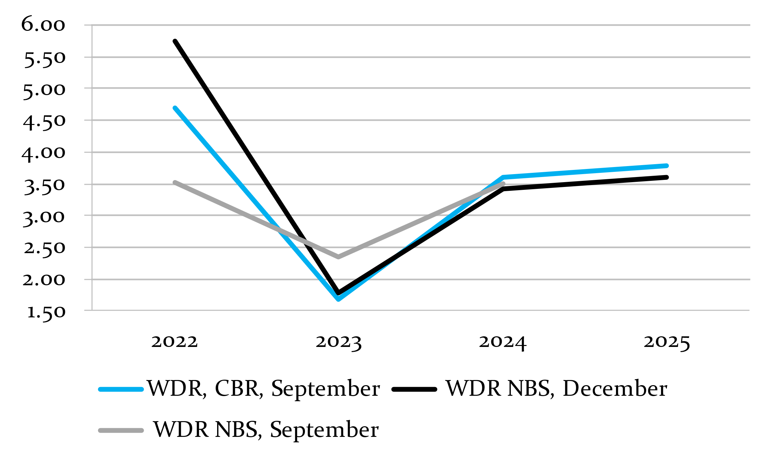
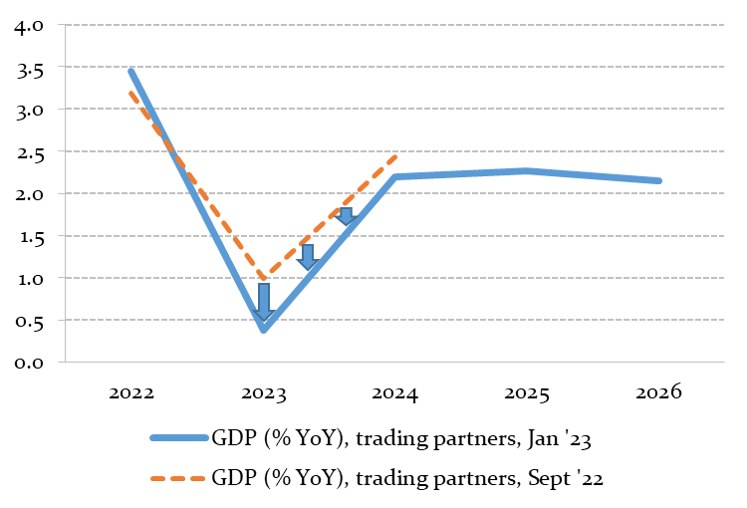
Výhľad zahraničného dopytu
(porovnanie s minulou prognózou, čo nové z inštitúcii)
Rast v %
Zdroj: NBS, Výpočty RRZ, na základe výhľadu EC
Zdroj: Výpočty RRZ
Od septembra do decembra bola tendencia k zhoršovaniu výhľadu rastu našich obchodných partnerov
Teraz sa sentiment otáča k lepšiemu: výraznejší pokles cien komodít, inflácia je za vrcholom, cyklus sprísňovania už nemusí trvať dlho, globálna ekonomika nie je výrazne zasiahnutá a rastie stále solídne, posledné prieskumy sa zlepšujú
Notes:
EA by mala rast o 0,5 % v r.2023, my sme uz cakali minule.

Slide 6
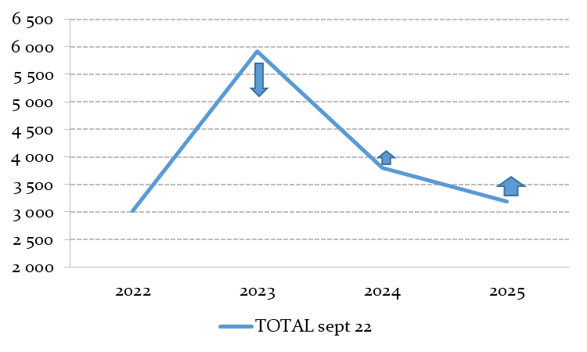
Fiškálne predpoklady a zdroje EÚ
V tomto roku výrazný, 16 %-ný rast platového balíka, vytiahne aj celkovú priemernú mzdu mierne nad 10 %
Medzispotreba kvôli energiám a inflácii až cca 17 %
Investície budú rásť vysokým tempom, až cca 50 %
  3. programové obdobie – dočerpanie takmer celého balíka v tomto roku
  Ale zároveň odsunutie časti realizácie plánu obnovy na neskoršie roky
  Investície sa čiastočne presúvajú na energokompenzácie
  Malý brzdiaci efekt na ekonomiku oproti pôvodným očakávaniam
EŠIF+POO v mil. eur
Zdroj: výpočty KRRZ

Slide 7
Smerovanie prognózy (zatiaľ skôr kvalitatívne, zverejnenie plánované v strede februára)
PROGNÓZA RRZ SEPTEMBER 2022:
ÚPRAVY FEBRUÁR 2023:
  Inflácia 2023 nadol o 2-3 p.b. z dôvodu opatrení
  2024 – 2025 nahor o 1-2 body z dôvodu oneskoreného nábehu na trhové ceny energií
  2026 pravdepodobne ďalšia normalizácia inflácie
  HDP 2023 mierny tlak nahor z dôvodu lepšej spotreby (ale stále veľmi opatrní spotrebitelia), možno lepšie externé prostredie (31.1.)
  ale horšie I (vládne), focus na EŠIF, POO odsunutý, časť pôjde na pomoc domácnostiam
  Sumárne zrejme malé zlepšenie rastu HDP v r. 2023, 24, 25 tlmiace efekty cien energií, ale výhľadovo akcelerácia rastu HDP po 2023
  Trh práce: ZAM bez poklesu, pomerne odolný, mierne klesajúca miera nezamestnanosti
  Mzda tento rok 11-12 %, pretavenie inflácie do miezd, vysoké nárasty vo verejnom sektore

Slide 8
Prognóza RRZ – štrukturálne saldo a konsolidačné úsilie
Štrukturálne saldo vzrastie nad úroveň 3,5 % HDP, hoci v scenári NPC by bolo pod 2,0 % HDP
Príspevok opatrení prijatých vládou k trvalej zmene v salde VS bude negatívny v odhadovanej výške 1,5 % HDP v roku 2023
Hrubý dlh napriek poklesu zotrvá nad horným limitom dlhovej brzdy na celom horizonte
Prehľad základných indikátorov – prognóza RRZ (in % HDP)

Slide 9
Dlhodobá udržateľnosť sa opätovne zhoršuje kvôli externým vplyvom aj rozpočtovej politike, dôchodková reforma ju naopak zlepšuje

Slide 10


Čo chýba v rozpočte: trajektória uzdravovania verejných financií
Dlhodobá udržateľnosť sa zlepšila na konci roku 2021 na úroveň stredného rizika.
Nakoľko však vojna a energo kríza opätovne zhoršuje dlhodobé zdravie verejných financií smerom k vysokému riziku, RRZ naďalej odporúča, aby v strednodobom horizonte bol hlavným cieľom vlády do 2025:
zníženie deficitu na dlh-stabilizujúcu úroveň pod 3% HDP
zlepšenie dlhodobej udržateľnosti bezpečne do pásma stredného rizika
plus funkčné výdavkové limity a modernizácia dlhovej brzdy
Rada pozitívne hodnotí vytýčenie rozpočtový cieľov – zníženie deficitu na úroveň 2,7% HDP do roku 2025.
Rozpočet neobsahuje vierohodné konsolidačné opatrenia pre dosiahnutie deficitu pod 3%

Slide 11

Ďakujem za pozornosť!

